Slide 1
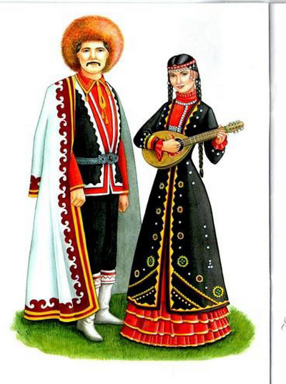
НАЦИОНАЛЬНЫЙ КОСТЮМ БАШКИР

Slide 2
Башкирский национальный костюм — народная одежда башкир. Одежду башкиры шили из домашнего сукна, войлока, овчины, кожи, меха; употреблялся также крапивный и конопляный холст, обувь шили из кожи. Особенностью у башкир была многочисленность верхних одежд, особенно в праздничных костюмах. Башкиры на нижнюю одежду надевали несколько слоев верхней — несколько халатов один на другой в любое время года и независимо от погоды.

Slide 3
Традиционной верхней длиннополой одеждой башкир был елян (елән) — костюм с рукавами на подкладе. Бытовал мужской (прямоспинный) и женский (приталенный, расклешённый). Еляны украшали аппликацией, вышивкой, кораллами, монетами, по плечам — треугольными нашивками (яурынса).

Slide 4
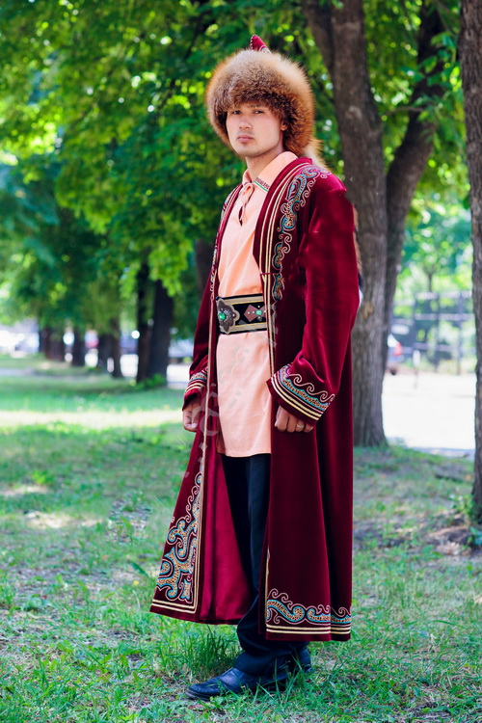
МУЖСКОЙ ЕЛЯН
Мужской елян шили из тёмных хлопчато-бумажных тканей, иногда из бархата, шёлка, белого атласа; отделывали нашивками из красного сукна (по подолу, полам, рукавам), украшали аппликацией, вышивкой, позументом.

Slide 5
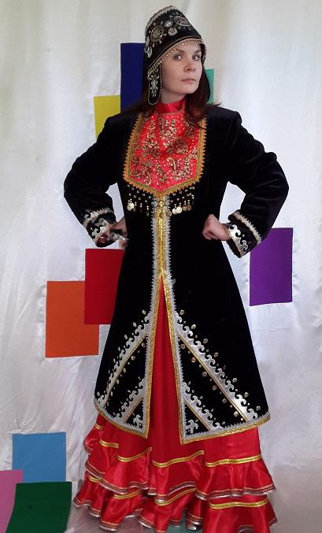
ЖЕНСКИЙ ЕЛЯН
Женский елян шили из цветного бархата, чёрного сатина, шёлка. Подол, полы, рукава отделывали нашивками из разноцветного сукна (красного, зелёного, синего), чередуя их с позументом.

Slide 6
До начала ХХ века одежда у башкир (мужчин и женщин) различалась в основном приемами декоративно-художественного оформления. Женщины носили платья (кулдэк), широкие штаны (ыштан), короткий безрукавный камзол или кафтан (кэзэки). На праздник надевали шелковые или бархатные халаты (елэн), бешметы (бишмэт). Зимой носили суконные чекмени (сэкмэн), шубы (тун), тулупы (толоп). Халаты и шубы включались в праздничный комплект. Халаты расшивались цветным узором, украшались нашивками из кораллов, сердолика, перламутра, монет.

Slide 7
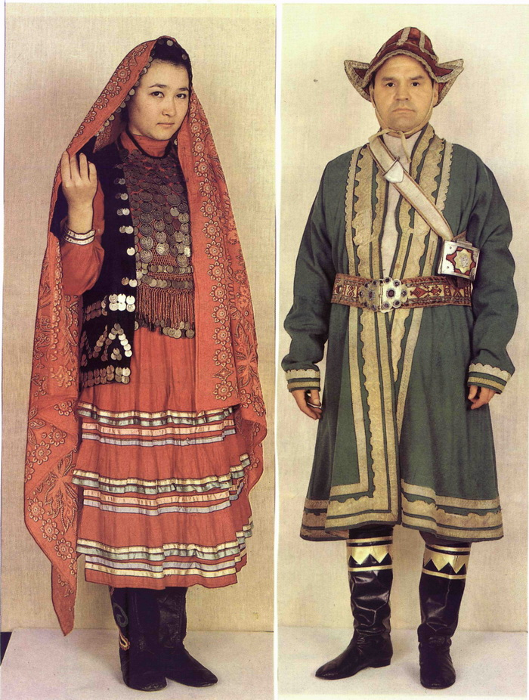
Башкир и башкирка в национальном костюме. Начало ХХ в.

Slide 8
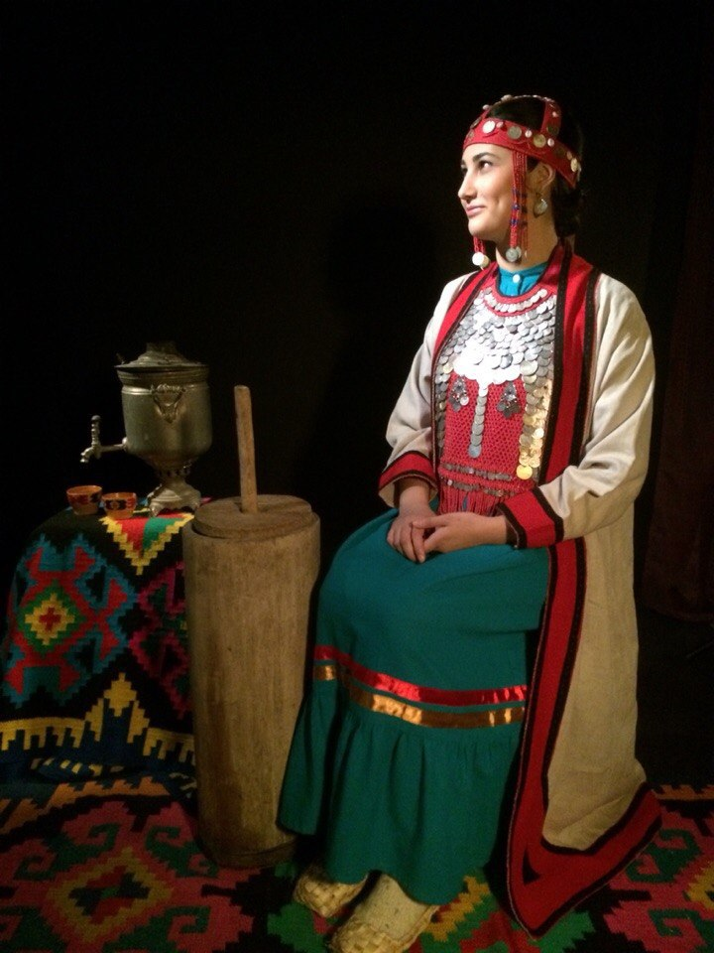
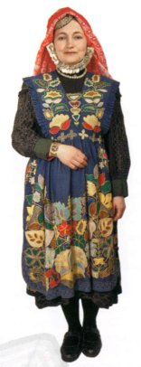
ЖЕНСКОЕ ПЛАТЬЕ - КУЛДЭК

Slide 9
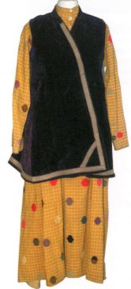
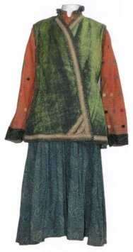
КАМЗОЛ

Slide 10
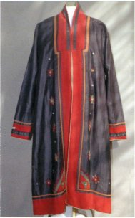
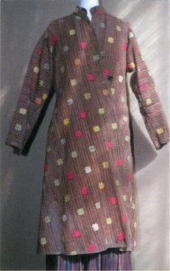
КАФТАН

Slide 11
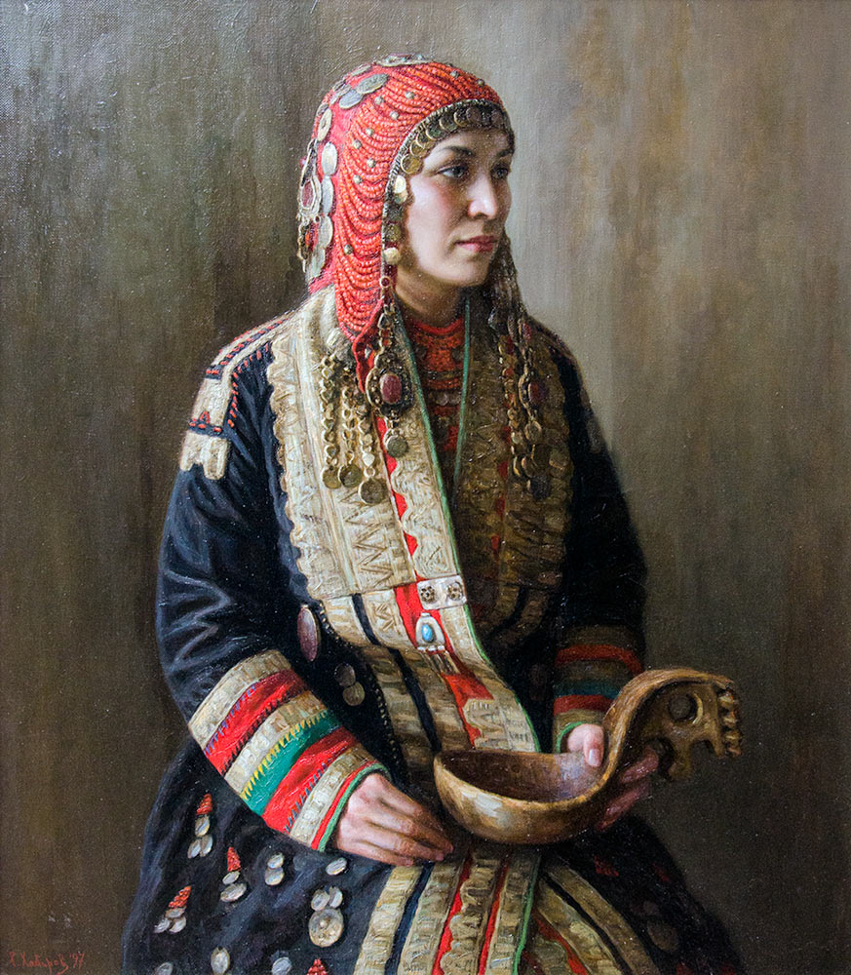
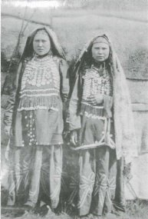

Slide 12
Башкирские мужчины носили не широкие штаны, рубахи. Верхняя одежда — камзол или кафтан. Башкирская мужская рубаха на юге Урала не имела воротника и скрепляется в шейном вырезе шнурком. Зимой мужчины носили шубы из овчинны и тулупы (билле тун, тире тун).

Slide 13
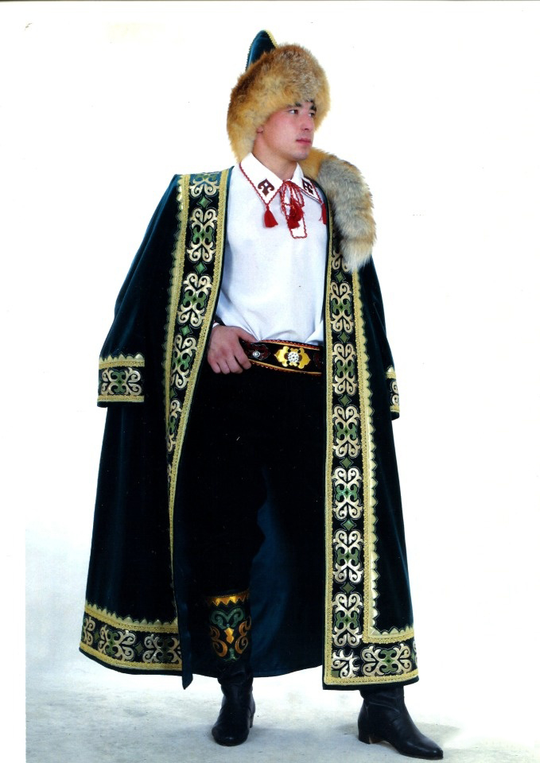

Slide 14
Традиционно в создании народных башкирских костюмов используют природные оттенки. Основными цветами являются синий, чёрный, зелёный, красный, коричневый и жёлтый.

Slide 15
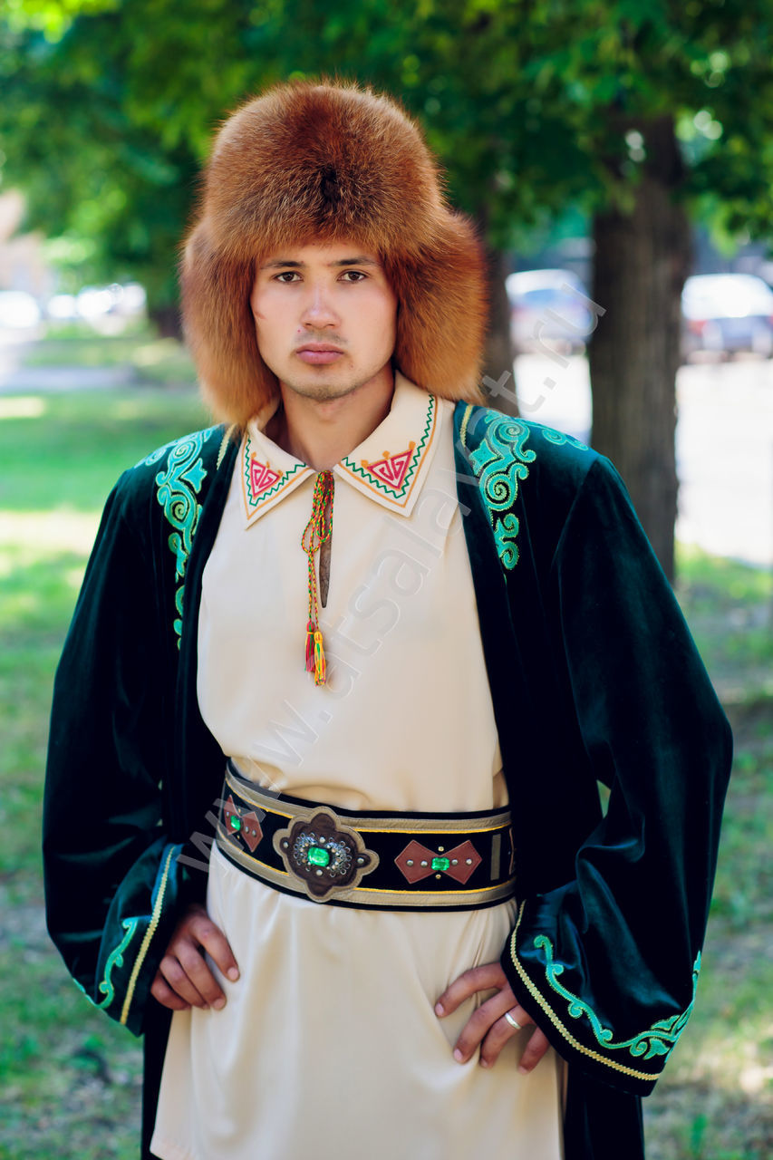
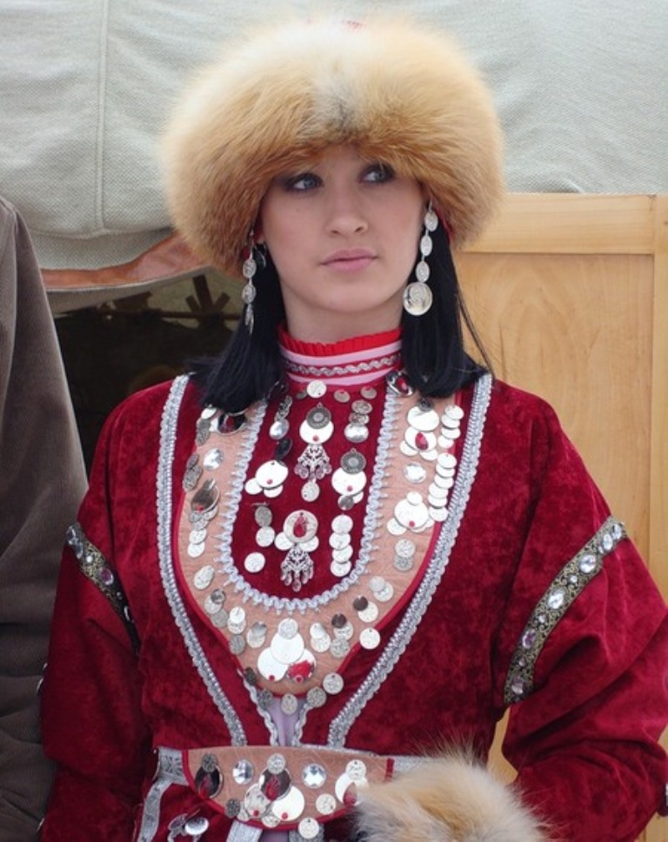
ГОЛОВНЫЕ УБОРЫ
БУРЕК

Slide 16
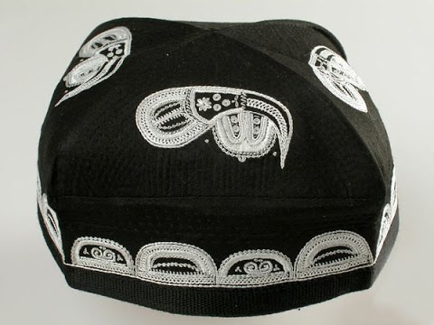
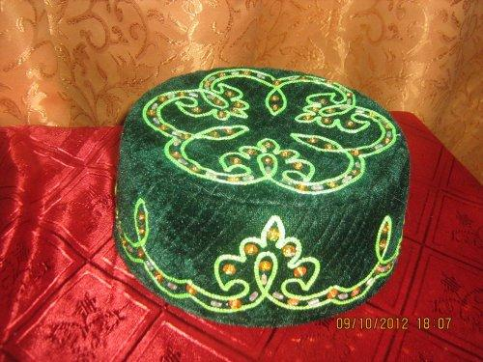
ТЮБЕТЕЙКА

Slide 17
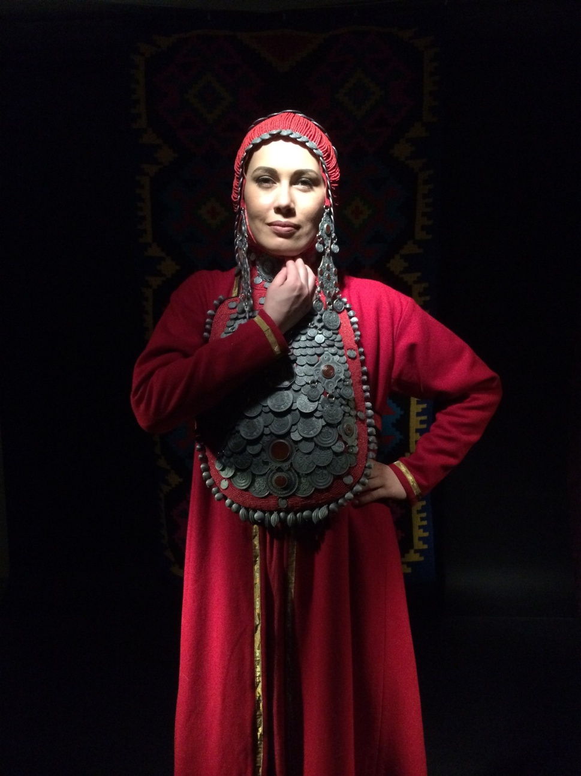
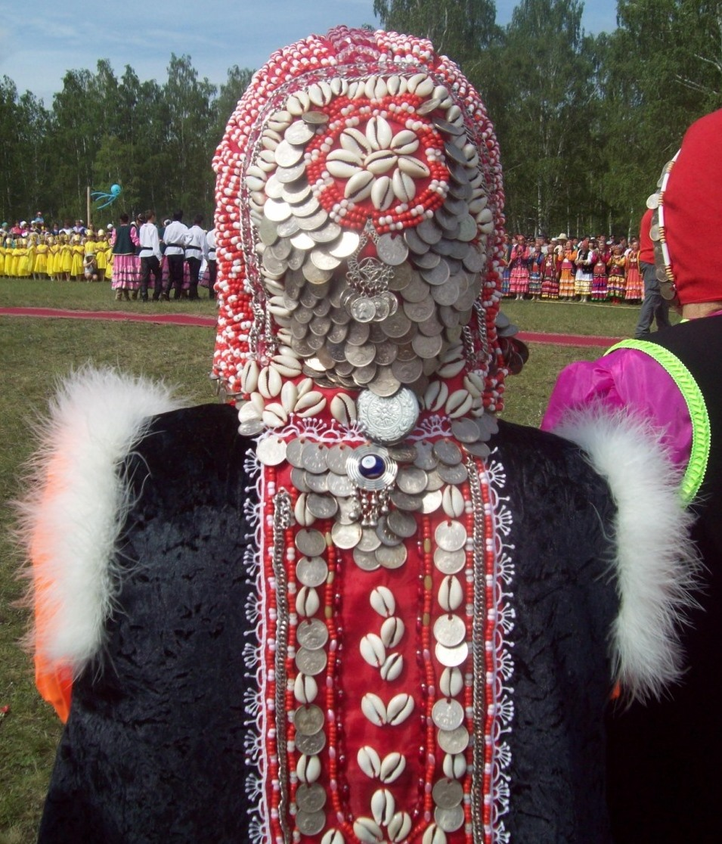
ЖЕНСКИЙ КАШМАУ

Slide 18
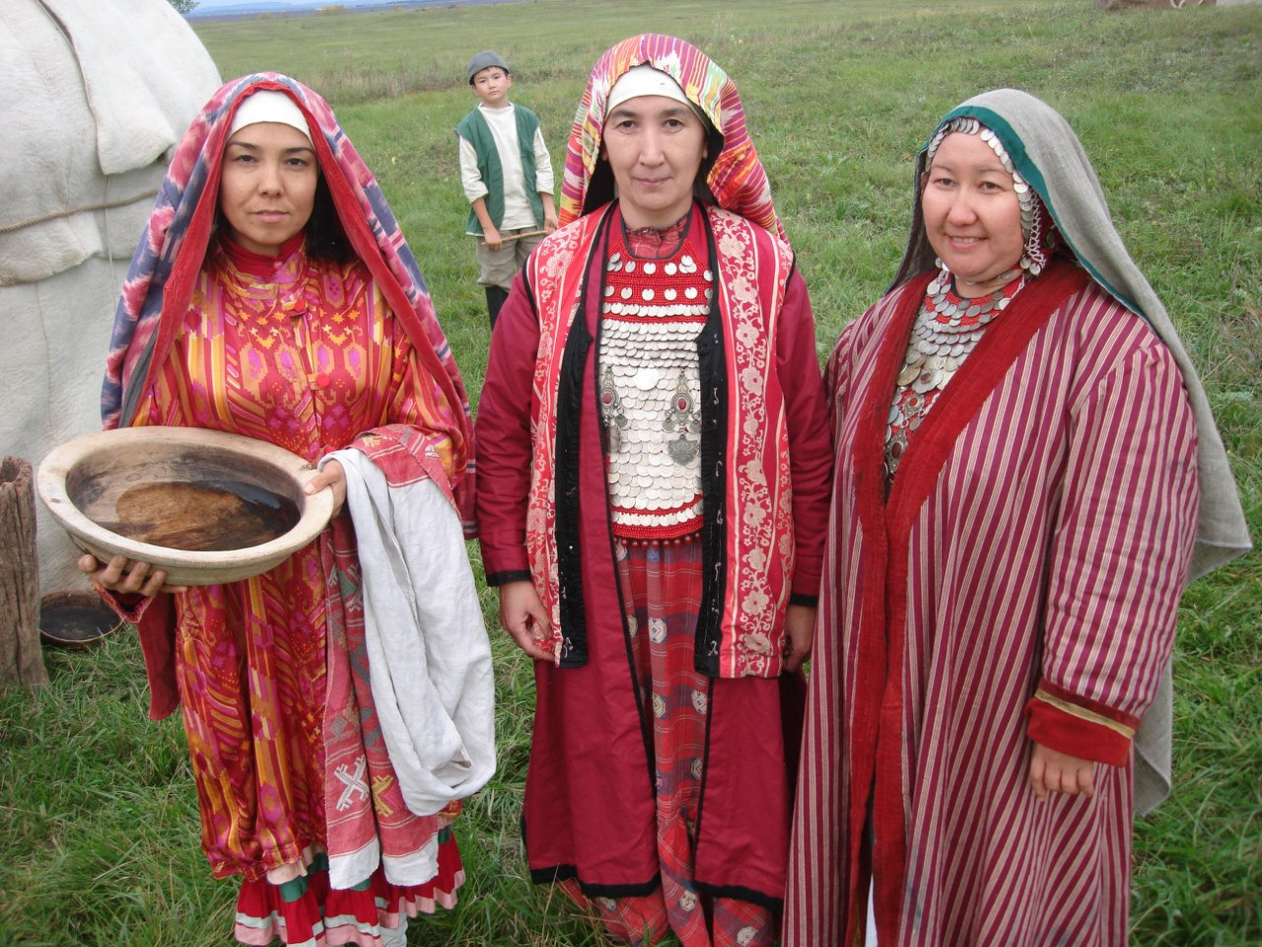
КОЛПАК С ПЛАТКОМ СВЕРХУ

Slide 19
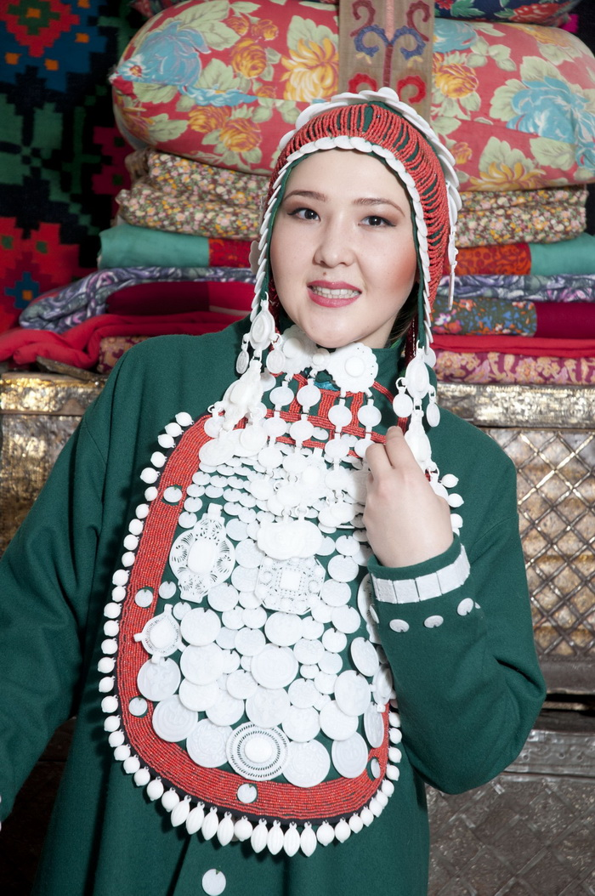
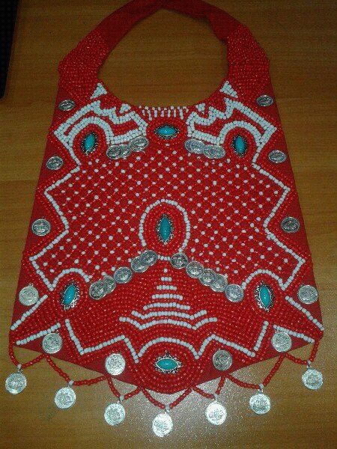
НАГРУДНИК

Slide 20
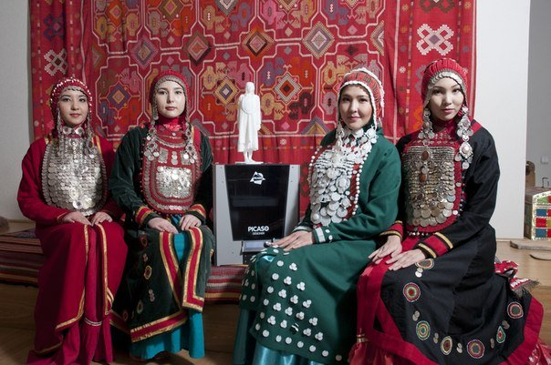

Slide 21
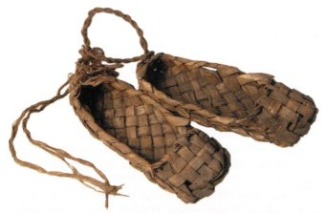
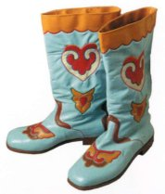
ОБУВЬ

Slide 22
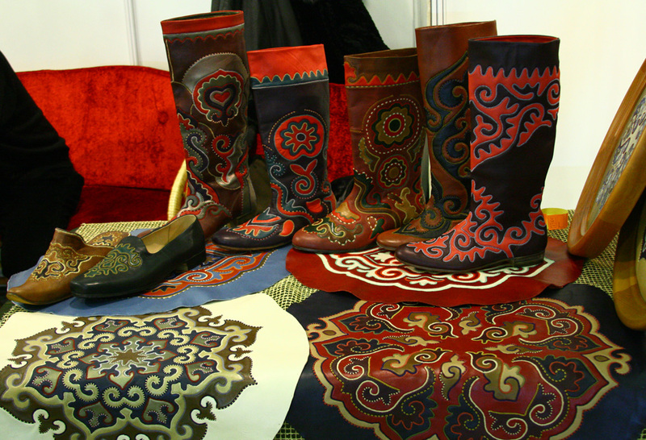
ИЧИГИ

Slide 23
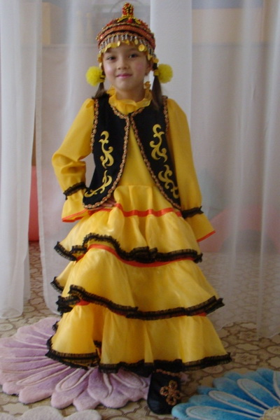
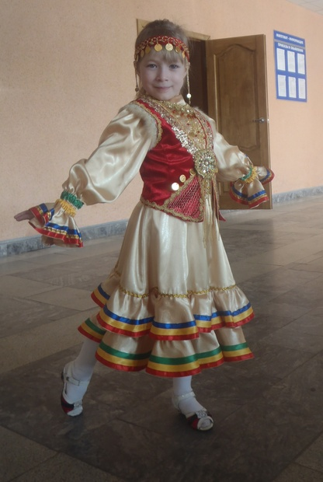
ДЕТСКАЯ ОДЕЖДА

Slide 24
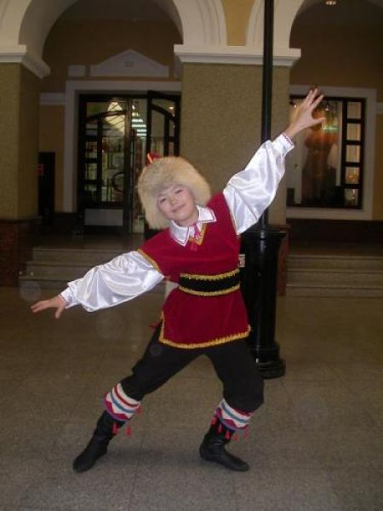
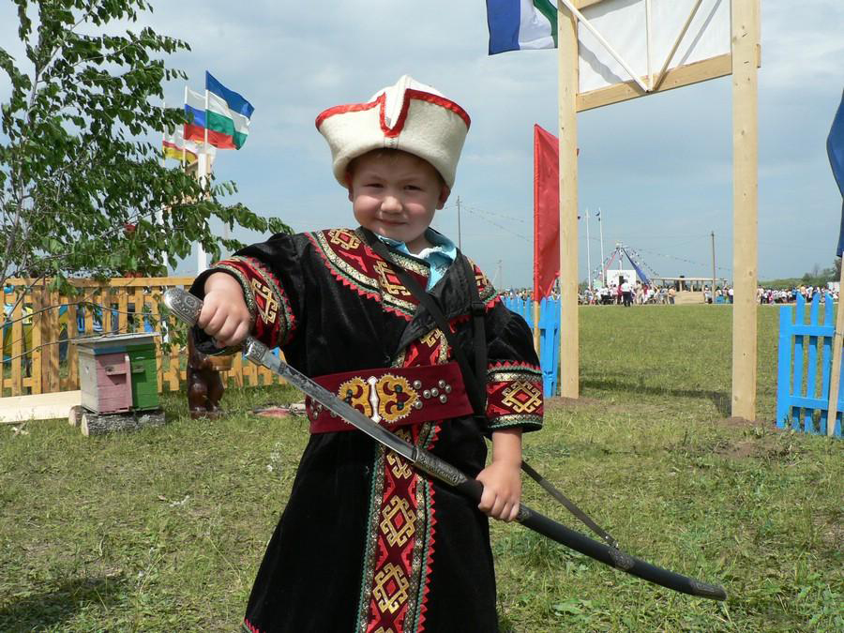

Slide 25
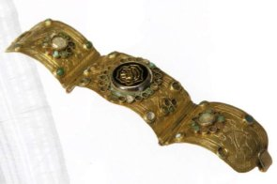
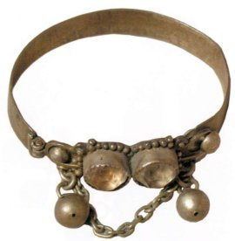
УКРАШЕНИЯ

Slide 26
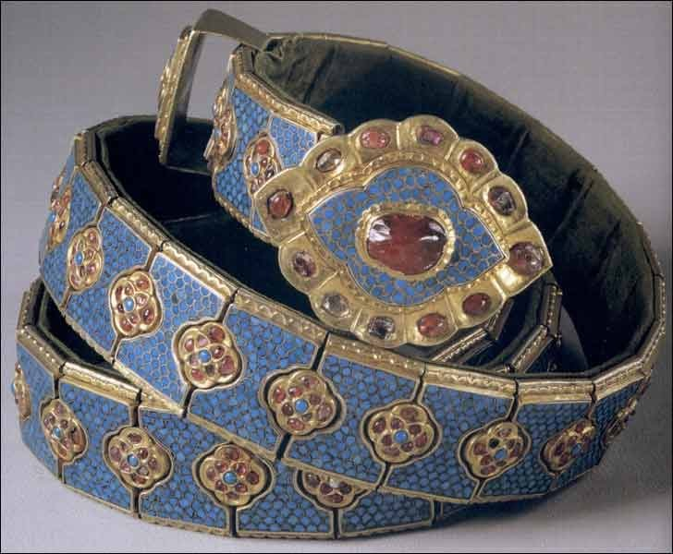
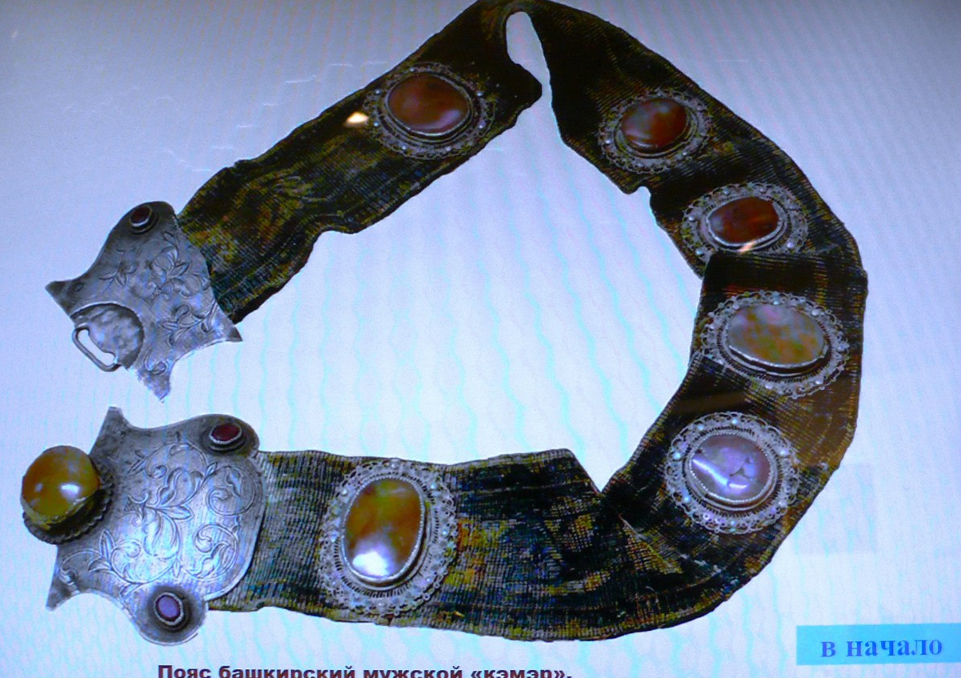
КЭМЭР – ПОЯС МУЖСКОЙ

Slide 27
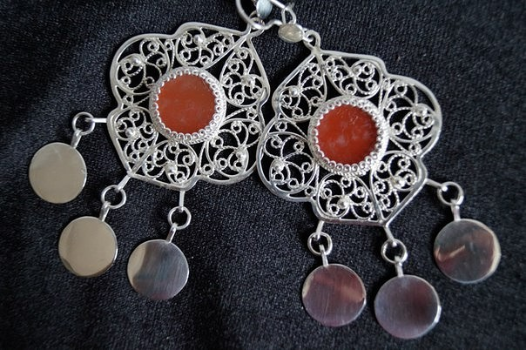
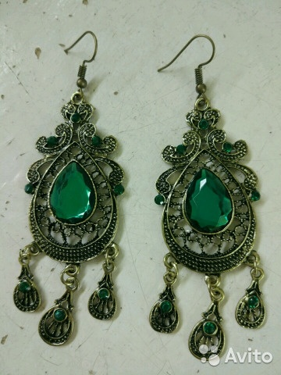
СЕРЬГИ

Slide 28
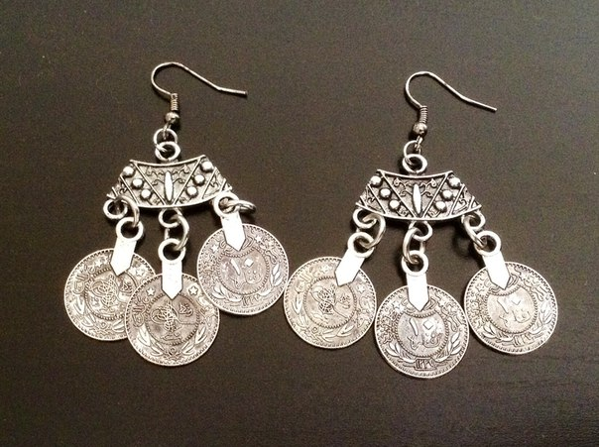
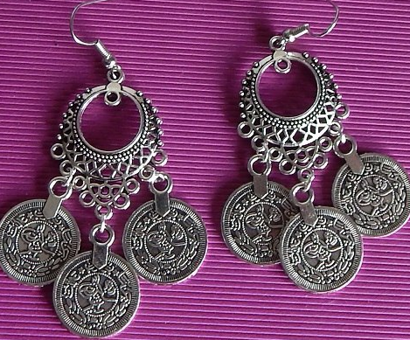

Slide 29
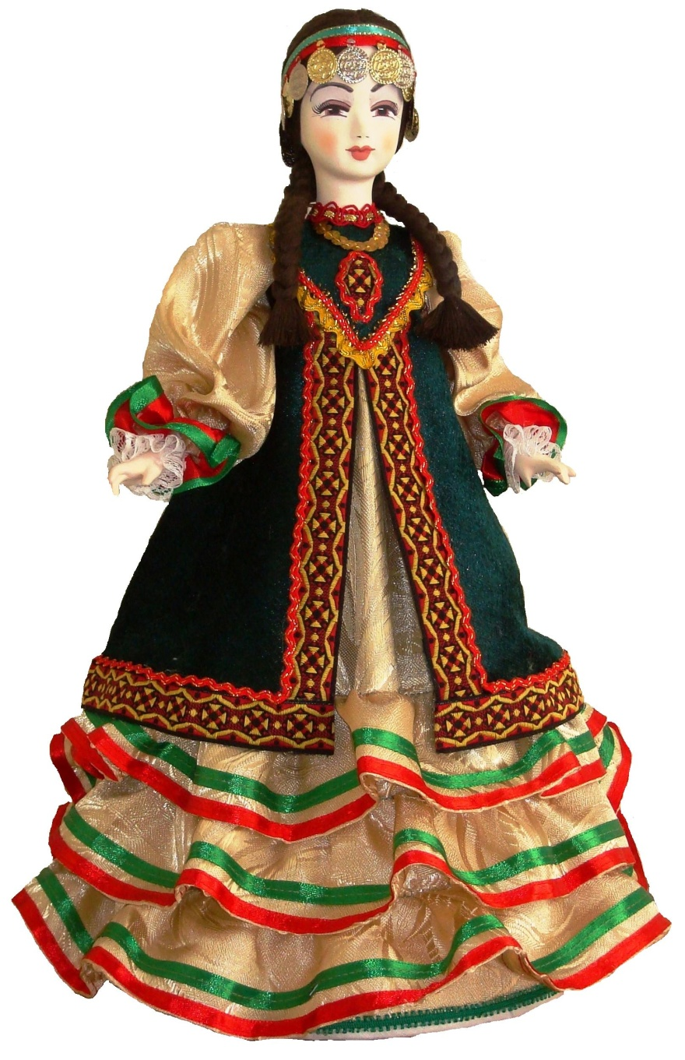
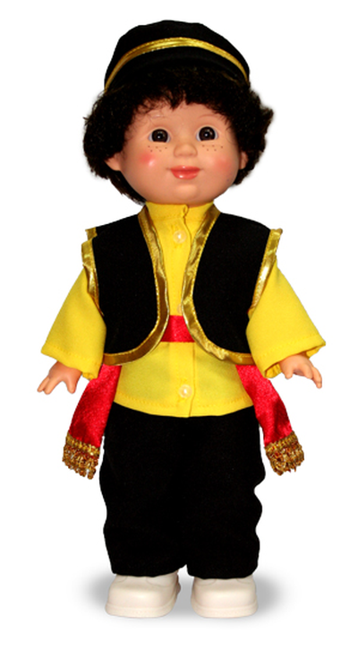
КУКЛА

